Slide 1


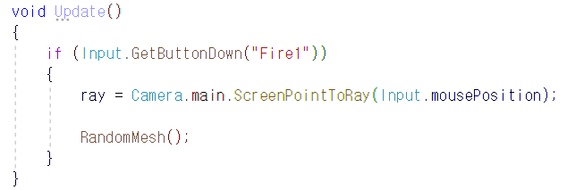
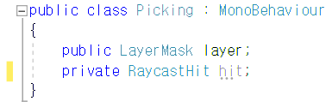
첫 번째 튜토리얼
1. 첫 번째로 Picking 이라는 스크립트를 생성하고 Main Camera 오브젝트에 넣어줍니다.
3. 그다음 왼쪽 버튼을 클릭했을 때 카메라에서 광선이 발사되도록 설정합니다.
그리고 마우스의 위치를 스크린 좌표에서 월드 공간의 좌표로 변환합니다.
마지막으로 RandomMesh( )함수를 호출합니다.
2. 그런 다음 Picking 스크립트에서 LayerMask 변수와 RaycastHit 변수를 선언합니다.

Slide 2
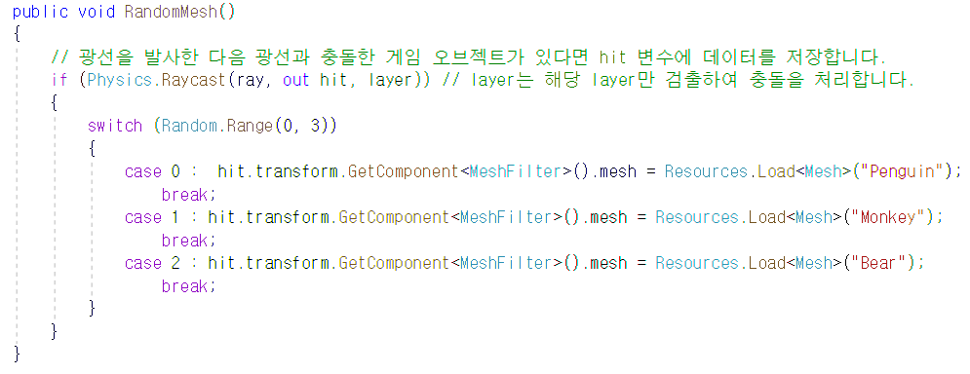
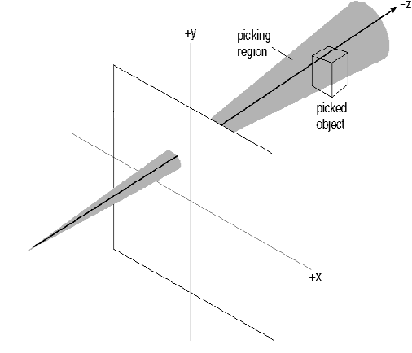
두 번째 튜토리얼
Physics.Raycast( ) 함수는 3차원 공간에서 정해진 방향으로 광선을 발사하는 함수입니다.
그리고 발사한 광선이 객체와 충돌을 하게 되면 감지하도록 설정할 수 있습니다.
하지만, 광선이 오브젝트를 감지하려면 오브젝트는 콜라이더 컴포넌트를 가지고 있어야 합니다.
4. 이제 RandomMesh( )함수를 생성한 다음 광선과 충돌한 물체를 구분하는 함수를 선언합니다.
그리고 충돌한 물체의 MeshFilter 컴포넌트를 가져오도록 설정합니다.

Slide 3

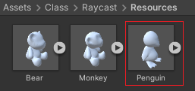
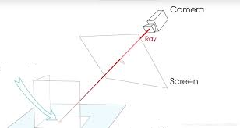
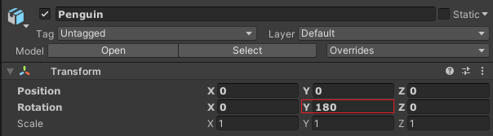
세 번째 튜토리얼
ScreenPointToRay( ) 함수는 스크린 공간의 좌표를 월드 공간의 좌표로 변환하여 시작점으로 설정하는 함수입니다.
5. 그런 다음 Project 폴더에 있는 Resources 폴더에 Penguin 오브젝트를 월드 공간에 배치합니다.
방향은 카메라가 비추는 방향으로 설정된 광선 객체를 반환합니다.
6. 그다음으로 Penguin 오브젝트의 Y축을 변경합니다.

Slide 4

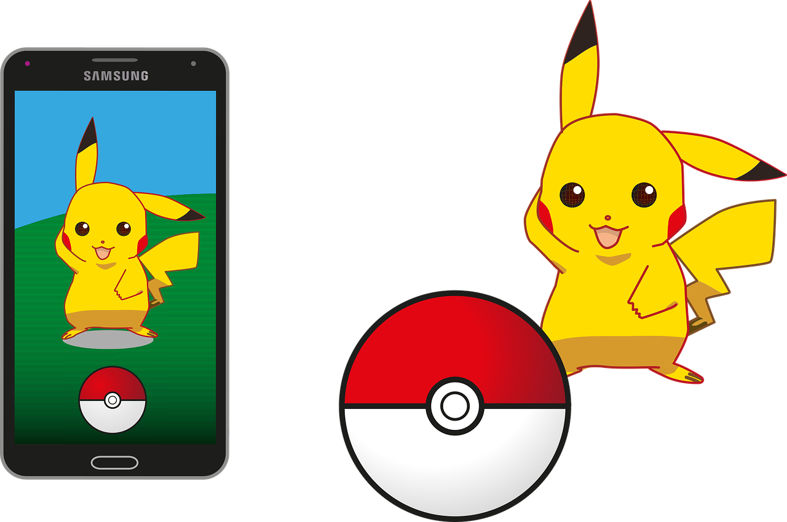
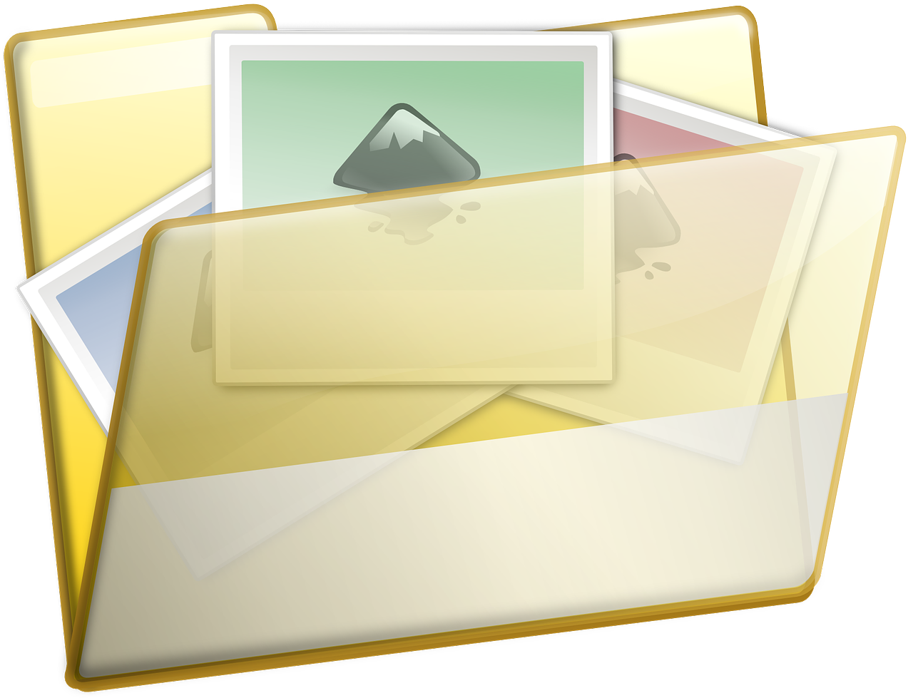

네 번째 튜토리얼
Resources.Load( ) 함수는 리소스 폴더 내부에 있는 여러 에셋 데이터들을 실행 시간에 불러오는 함수입니다.
7. 이제 Main Camera 오브젝트에 있는 Picking 스크립트에 Layer를 Monster로 설정합니다.
Resources라는 특수 폴더에 에셋을 보관해야지만, 실행시간에 에셋을 불러올 수 있습니다.
8. 그다음 Penguin 오브젝트의 Layer을 Monster로 변경합니다.

Slide 5
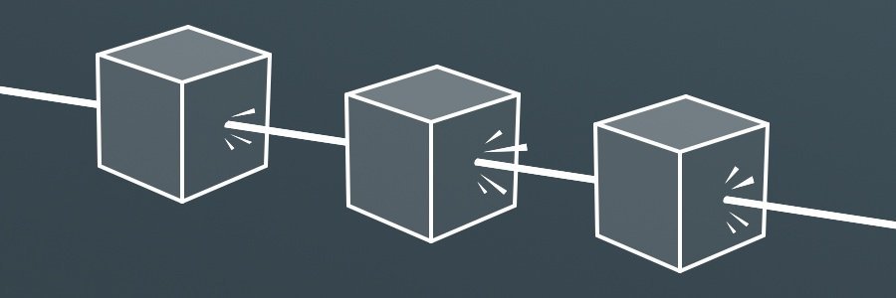


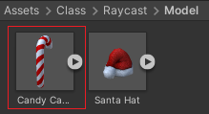
다섯 번째 튜토리얼
9. 그런 다음 Penguin 오브젝트에 Mesh Collider 컴포넌트를 추가합니다.
LayerMask는 특정한 Layer만 검출하여 충돌하도록 설정할 수 있습니다.
LayerMask의 경우 32 bit의 int 형으로 bit로 각각의 레이어를 구분하여 사용합니다.
10. 그리고 Project 폴더에 있는 Model 폴더에 Candy Cane 오브젝트를 Penguin 오브젝트의 하위 오브젝트로 넣어줍니다.

Slide 6
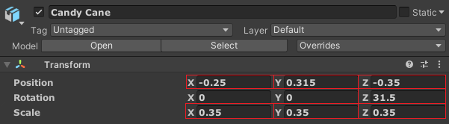
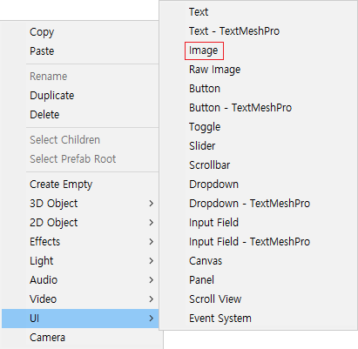
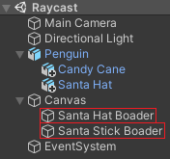

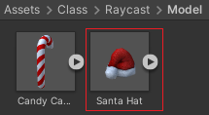
여섯 번째 튜토리얼
11. 이제 Candy Cane 오브젝트의 위치와 회전 그리고 크기값을 설정합니다.
12. 그다음 Project 폴더에 있는 Model 폴더에 Candy Hat 오브젝트를 Penguin 오브젝트의 하위 오브젝트로 넣어줍니다.
13. 그런 다음 UI에서 Image를 2개 생성한 다음 Santa Hat Boader라는 이름과 Santa Stcik Boader라는 이름으로 정의합니다.

Slide 7
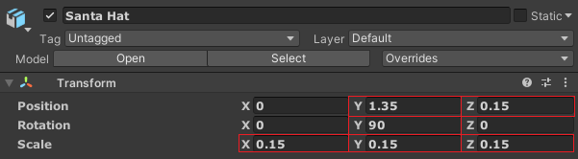
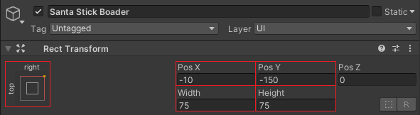
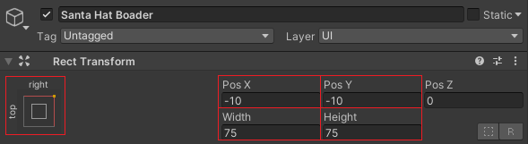
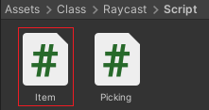
일곱 번째 튜토리얼
14. 그리고 Candy Hat 오브젝트의 위치와 회전 그리고 크기값을 설정합니다.
16. 그런 다음 Santa Stick Boader의 크기와 위치 그리고 앵커를 설정합니다.
17. 그다음으로 Project 폴더에 있는 Script 폴더에 Item 스크립트를 생성합니다.
15. 이제 Santa Hat Boader의 크기와 위치 그리고 앵커를 설정합니다.

Slide 8
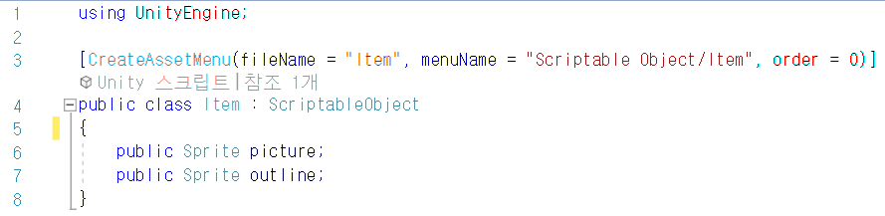
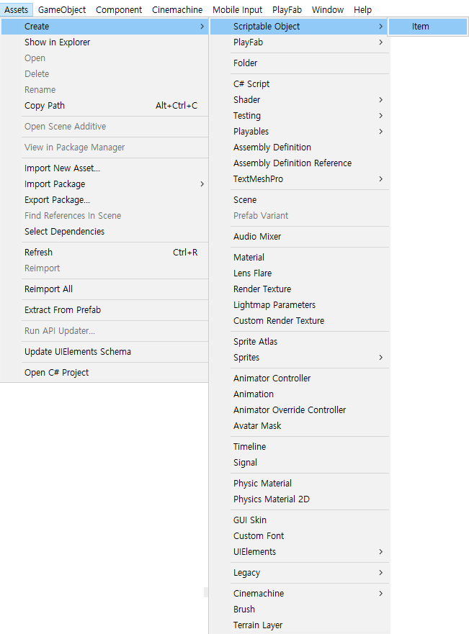
여덟 번째 튜토리얼
18. 그리고 Item 스크립트에서 ScriptableObject를 상속받도록 설정합니다.
그런 다음 Sprite 변수 2개를 선언하고 CreateAssetMenu 어트리뷰트를 선언합니다.
그다음 파일의 이름과 메뉴 이름을 지정하고 순서를 정의합니다.
19. 이제 Assets를 선택하고 Create에서 Scriptable Object를 선택한 다음 Item을 2개 생성합니다

Slide 9
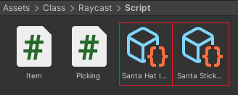
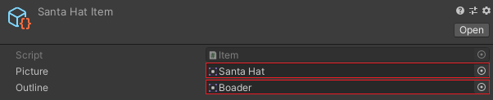
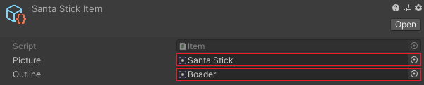
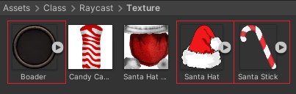
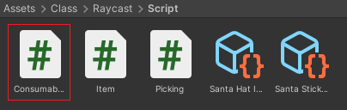
아홉 번째 튜토리얼
20. 그리고 Santa Hat Item이라는 이름과 Santa Stick이라는 이름으로 정의합니다.
22. 그다음 Project 폴더에 있는 Texture 폴더에 Boader 텍스처와 Santa Hat 텍스처 그리고 Santa Stick 텍스처를 스크립터블 오브젝트 속성에 넣어줍니다.
21. 그런 다음 Project 폴더에 있는 Script 폴더에 Consumable 스크립트를 생성합니다.

Slide 10
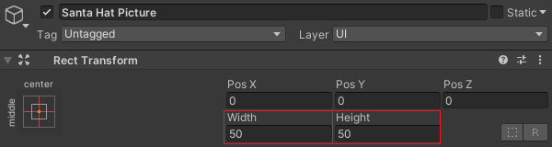
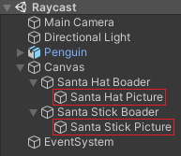
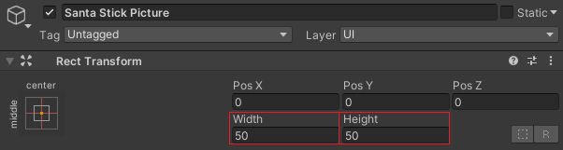
열 번째 튜토리얼
23. 이제 UI에서 Image를 2개 Santa Hat Boader 오브젝트와 Santa Stick Boader 오브젝트 하위 오브젝트로 생성합니다.
그리고 Santa Hat Picture라는 이름과 Santa Stick Picture라는 이름으로 정의합니다.
24. 마지막으로 Santa Hat Picture 오브젝트와 Santa Stick Picture 오브젝트의 크기를 설정합니다.

Slide 11
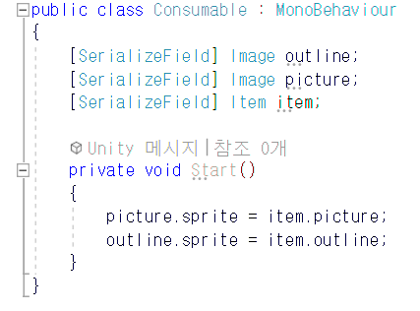
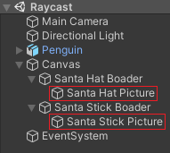

열한 번째 튜토리얼
26. 이제 Project 폴더에 있는 Script 폴더에 Consumable 스크립트를 Santa Hat Picture 오브젝트와 Santa Stick Picture 오브젝트에 넣어줍니다.
25. 그런 다음 Consumable 스크립트에서 Image 변수 2개와 Item 변수 하나를 선언합니다.
그다음 Start( ) 함수에서 이미지의 스프라이트를 item 변수에 있는 스프라이트로 넣어줍니다.
27. 그리고 Santa Hat Picture와 Santa Stick Picture 오브젝트에 Button 컴포넌트를 추가합니다.

Slide 12
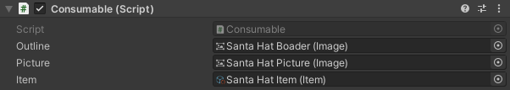
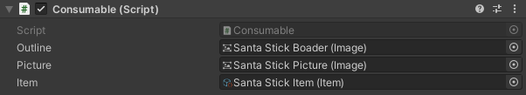
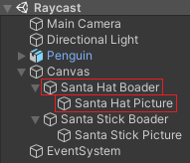
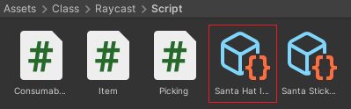
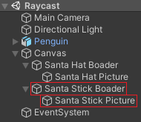
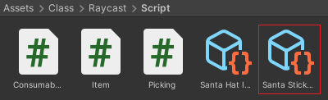
열두 번째 튜토리얼
28. 그런 다음 Santa Hat Boader에 있는 Consumable 스크립트를 선택합니다.
그다음 Outline과 Picture 그리고 Item에 각각의 이미지와 스크립터블 오브젝트를 넣어줍니다.
29. 이제 Santa Stick Boader에 있는 Consumable 스크립트를 선택합니다.
그리고 Outline과 Picture 그리고 Item에 각각의 이미지와 스크립터블 오브젝트를 넣어줍니다.

Slide 13
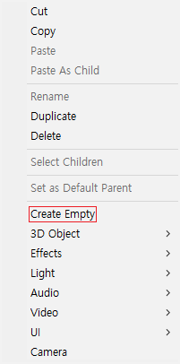
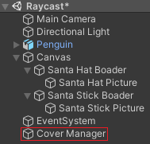
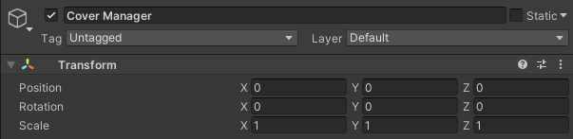

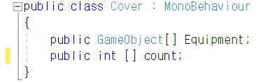
열세 번째 튜토리얼
31. 이제 Cover Manager 오브젝트의 위치와 회전 값을 초기화합니다.
30. 그런 다음 빈 게임 오브젝트를 생성하고 Cover Manager라는 이름으로 정의합니다.
그다음 Cover 스크립트를 생성하고 Cover Manager에 넣어줍니다.
32. 그리고 Cover 스크립트에서 게임 오브젝트와 int 변수를 배열로 선언합니다.

Slide 14
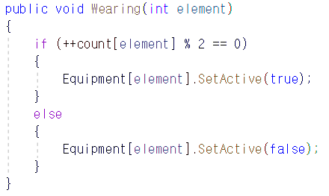
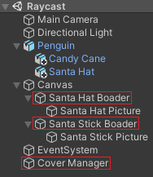
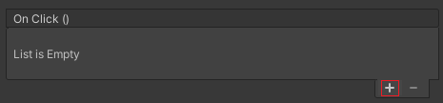
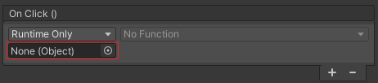
열네 번째 튜토리얼
33. 그런 다음 Wraring(int) 함수를 생성합니다.
그다음 조건문으로 함수를 호출할 때마다 count 변수를 증가하도록 설정합니다.
마지막으로 count 변수의 홀수와 짝수에 따라 게임 오브젝트의 활성화와 비활성화를 설정합니다.
34. 이제 Santa Hat Boader와 Santa Stick Boader 오브젝트에 On Click( ) 함수를 생성합니다.
그리고 각각의 버튼에 있는 On Click( ) 함수에 Cover Manager 오브젝트를 넣어줍니다.

Slide 15
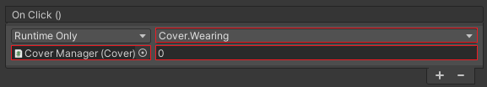
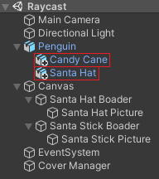
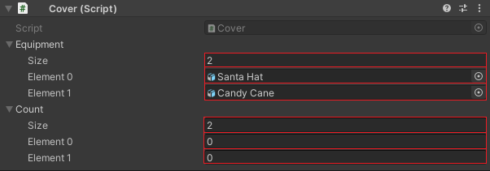
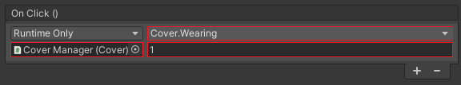
열다섯 번째 튜토리얼
36. 마지막으로 Cover Manager 오브젝트에 있는 Cover 스크립트에 Equipment와 count의 Size를 설정합니다.
그리고 Equipment에 Element 0에는 Santa Hat 오브젝트를 넣어주고 Element 1에는 Candy Cane 오브젝트를 넣어줍니다.
35. 그런 다음 Cover 스크립트에 있는 Wearing( ) 함수를 선택합니다.
그다음으로 각각의 버튼에 원하는 정수값을 설정합니다.

